Slide 1
„Podle současných medicínských poznatků jde u CFS o tzv. nouzovou diagnózu. Doposud není jednoznačně stanoveno, zda jde o nemoc či nespecifické příznaky, které za několik let mohou předcházet manifestaci určitého onemocnění, a to autoimunitního, nádorového, endokrinního, metabolického nebo infekčního. CFS nebyl uznán WHO jako diagnóza, následně nebyl ani uveden v 10. Mezinárodní klasifikaci nemocí.
Z těchto důvodů je hodnocen stále jako syndrom, tj. soubor objektivních a subjektivních příznaků, které nedovedeme přesně diagnosticky zařadit a které se mohou vyskytovat při různých onemocněních.“
Revizní a posudkové lékařství - Číslo 3/2004, strana 45-49, R. Slavíčková, Chronický únavový syndrom v problematice posudkového lékařství.

Slide 2
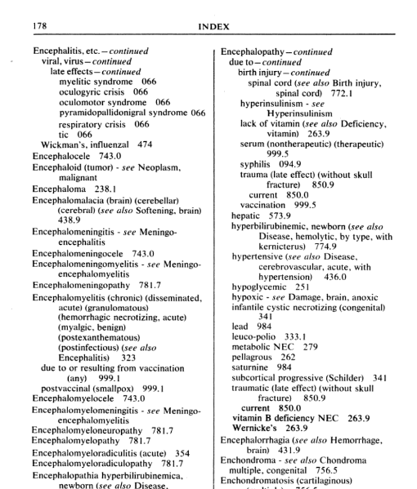

Slide 3
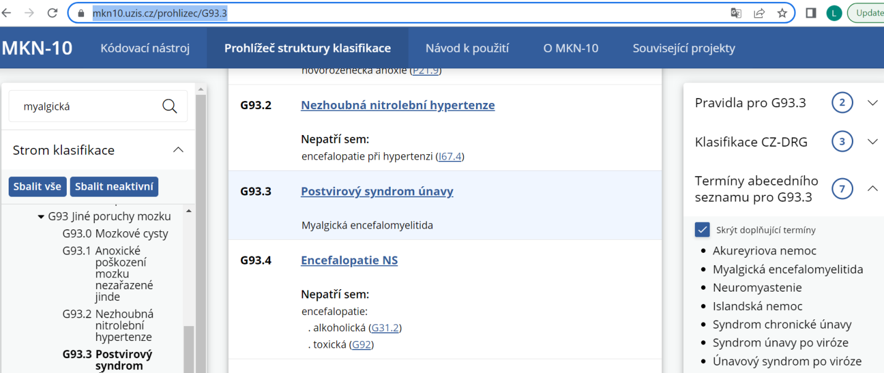

Slide 5
